Slide 1
2023 1분기 게임 출시 전략
신형섭

Slide 2
문제 정의
꾸준하게 사랑 받았던 슈퍼 마리오, 포켓몬, 위 스포츠 등의 게임 또는 후속작은 최근 들어 게임의 인기가 하락하는지에 대한 확인 필요
인기 게임의 트렌드 확인 필요
최신 트렌드를 반영한 인기 게임이 무엇인지에 대한 정의 필요
게임의 출고량을 증대시킬 전략 필요

Slide 3
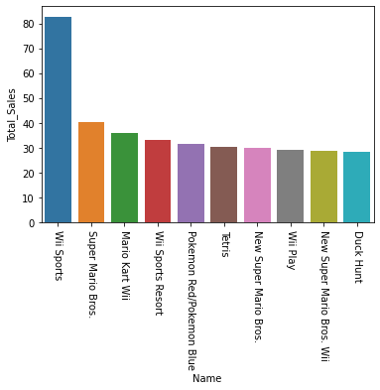
인기 게임 top10 – 전체 판매량 기준

Slide 4
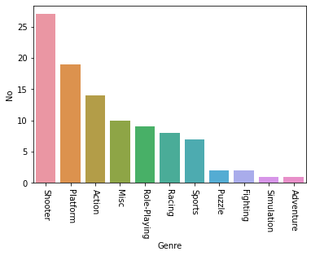
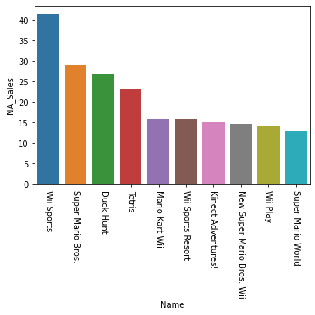
지역 별 게임 출고량 – 북미 지역
<북미 지역 선호 장르>
<북미 지역 출고량 탑10>

Slide 5
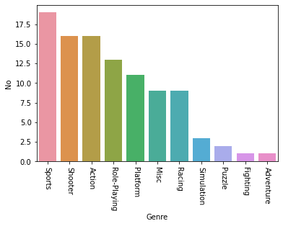
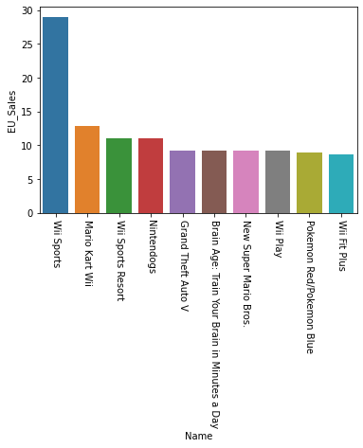
지역 별 게임 출고량 – 유럽 지역
<유럽 지역 선호 장르>
<유럽 지역 출고량 탑10>

Slide 6
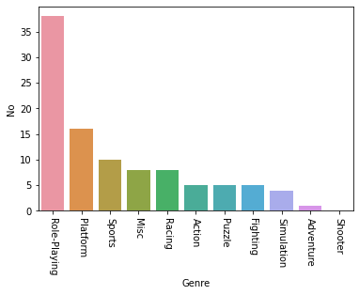
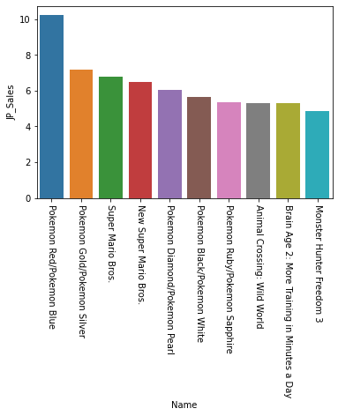
지역 별 게임 출고량 – 일본 지역
<일본 지역 선호 장르>
<일본 지역 출고량 탑10>

Slide 7
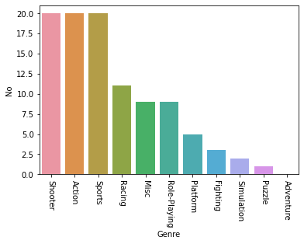
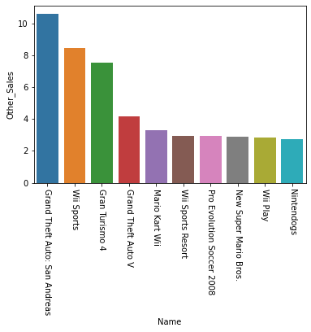
지역 별 게임 출고량 – 기타 지역
<기타 지역 선호 장르>
<기타 지역 출고량 탑10>

Slide 8
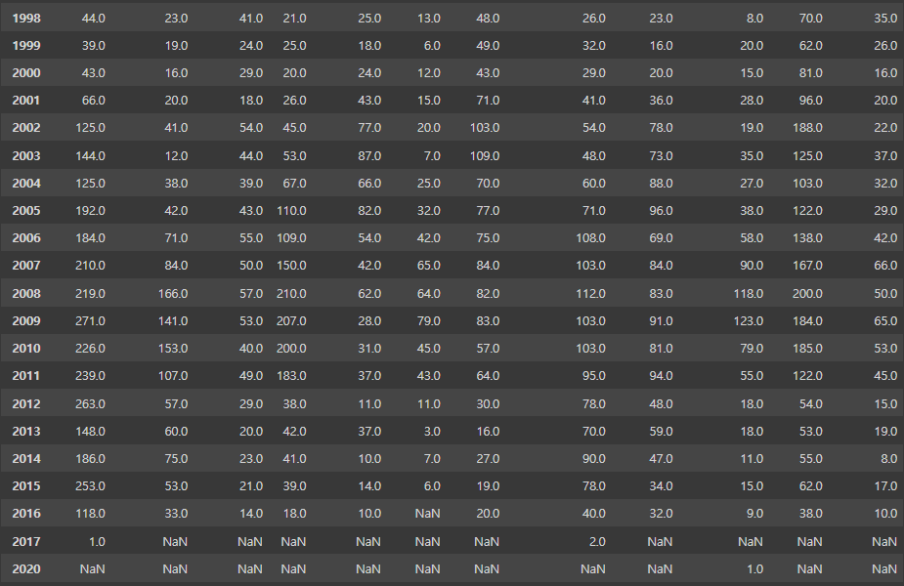
연도 별 게임 트렌드

Slide 9
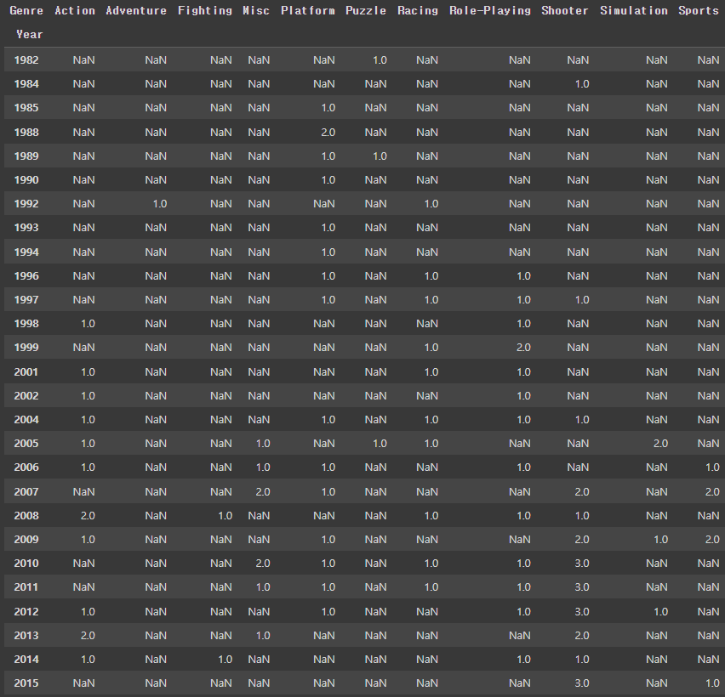
연도 별 인기 게임 트렌드

Slide 10
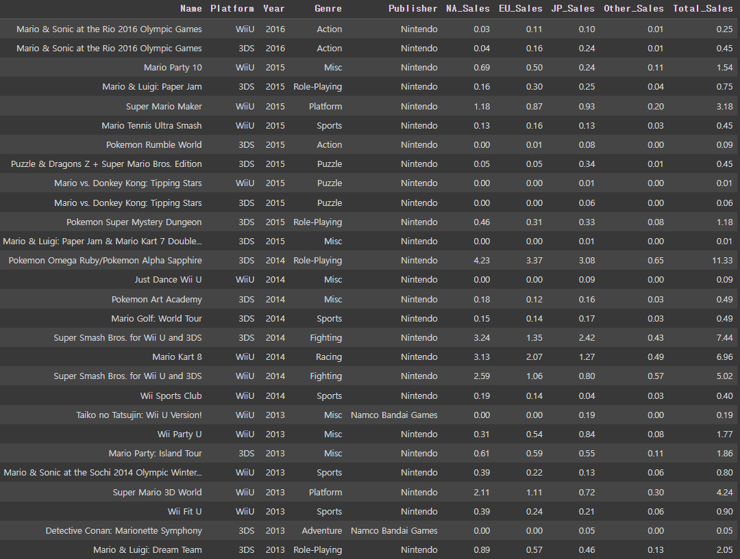
2023 1분기 전략
전체 출고량이 많았던 위 스포츠, 슈퍼마리오 시리즈, 포켓몬 중 최근 10년 간 출고량 확인 시 마리오, 포켓몬스터 게임의 출고량이 많음을 확인(300만개 이상 출고)

Slide 11
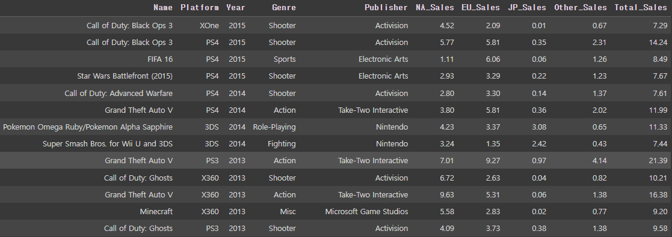
2023 1분기 전략
최근 10년 간 출고량이 많았던 게임의 장르는 Action, Shooter, Sports 등
Call of Duty, FIFA, Grand Theft Auto 등의 게임 출고량이 많음

Slide 12
2023 1분기 전략
전세계적으로 많은 출고량을 올린 게임(슈퍼마리오, 포켓몬 등)의 후속작도 인기 게임이 될 가능성이 높음
Action, Shooter, Sports 등의 게임이 최근 인기 게임의 트렌드가 되었음
Call of Duty, Grand Theft Auto, FIFA 시리즈는 출시될 때마다 높은 판매량을 기록했으며 최근 인기 트렌드에 부합하여 이와 같은 Action, Shooting, Sports 장르 게임 출시가 필요
베스트셀러 게임의 후속 게임과 최근 인기 트렌드의 게임 출시를 전략으로 세워야 함

Slide 13
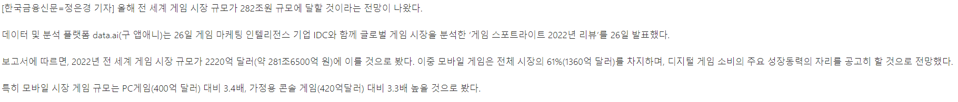
2023 1분기 전략 – 인기 게임 유형의 모바일 게임화
출처 : 한국금융신문 - "올해 글로벌 게임 시장, 282조 규모로 성장…모바일 게임 강세“
전체 게임 시장 중 모바일 게임 시장의 규모가 약 61%에 달할 정도로 비중이 큼
모바일 시장 공략을 위해 높은 판매량을 기록한 베스트셀러의 게임의 후속작과 같은 게임과 Call of Duty, Grand Theft Auto, FIFA 와 같은 최근 인기 게임 장르인 Action, Shooting, Sports 게임의 모바일 버전 출시를 전략으로 설정

